Slide 1
pH-curve titratie

Slide 2
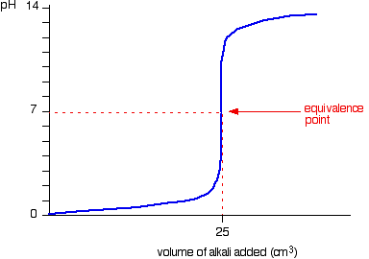
pH
↑
pH-curve titratie
Equivalentie punt
→ aantal mL

Slide 3
pH
↑
pH-curve titratie 1,0 M sterk zuur
Equivalentie punt
→ aantal mL 1,0 M natronloog

Slide 4
pH
↑
Fenolftaleïen
Alle drie de indicatoren zijn geschikt.
Broomthymolblauw
B
Broomthymolblauw
Methylrood
→ aantal mL 1,0 M natronloog

Slide 5
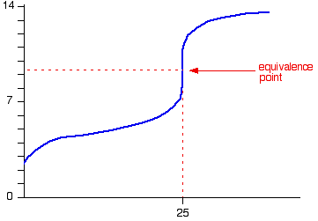
pH
↑
pH-curve titratie 1,0 M zwak zuur
Equivalentie punt
→ aantal mL 1,0 M natronloog

Slide 6
pH
↑
Fenolftaleïen
Broomthymolblauw
Methylrood
→ aantal mL 1,0 M natronloog

Slide 7
pH
↑
Fenolftaleïen
Broomthymolblauw
Niet geschikt
Niet geschikt
Methylrood
→ aantal mL 1,0 M natronloog

Slide 8
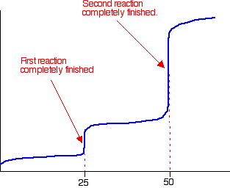
pH
↑
pH-curve titratie 1,0 M 2-waardig zwak zuur
← 2e equivalentie punt
← 1e equivalentie punt
→ aantal mL 1,0 M natronloog

Slide 9
pH
↑
Fenolftaleïen
Broomthymolblauw
Methylrood
Niet geschikt
Dimethylgeel
→ aantal mL 1,0 M natronloog

Slide 10
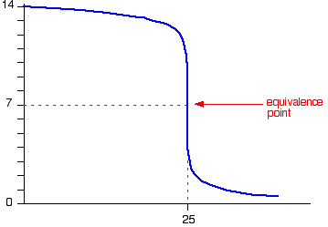
pH
↑
pH-curve titratie 1,0 M natronloog
equivalentie punt
→ aantal mL 1,0 M zoutzuur

Slide 11
pH
↑
Fenolftaleïen
Broomthymolblauw
Methylrood
→ aantal mL 1,0 M zoutzuur

Slide 14
kleuromslag

